Slide 1
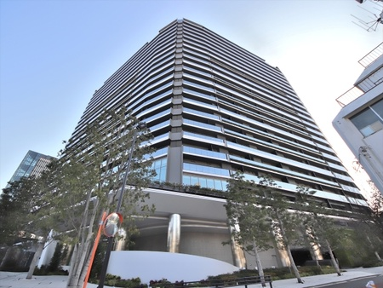
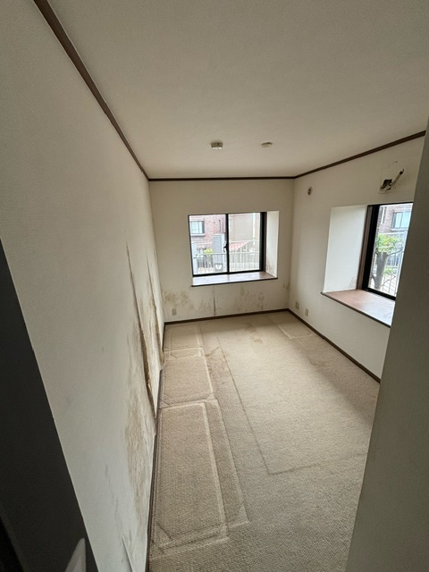
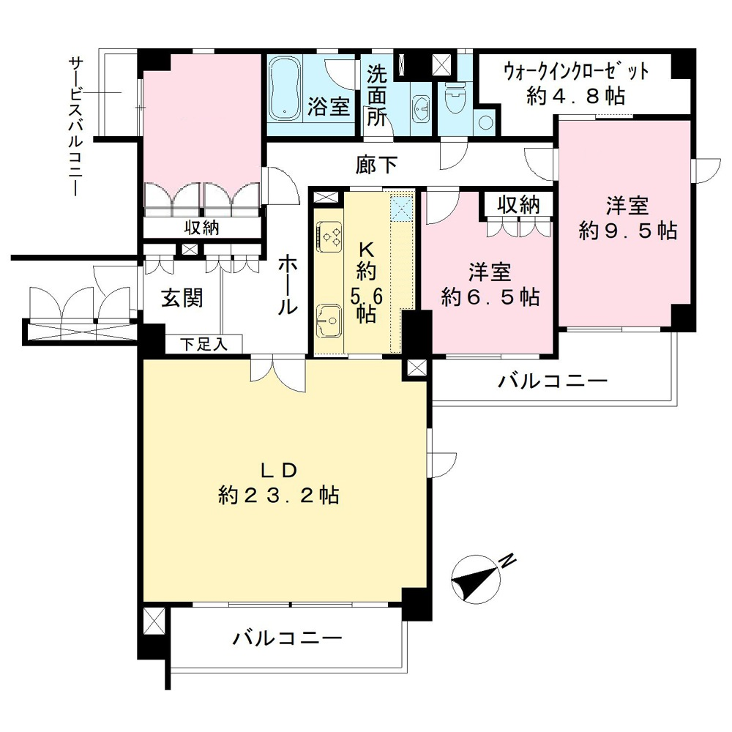
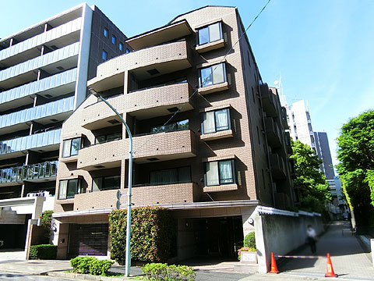
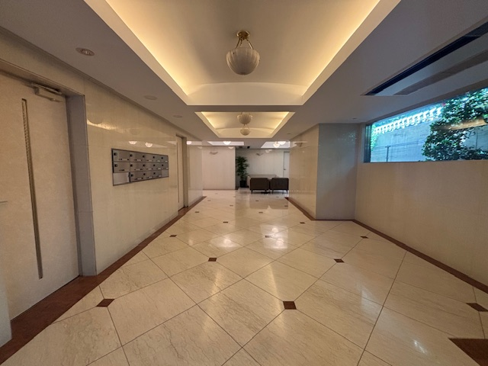
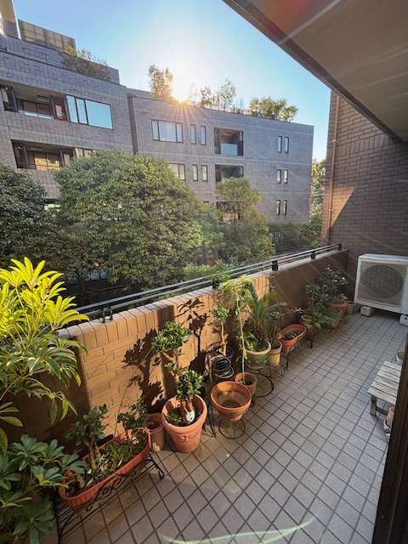

ファミールコート南青山
東京メトロ銀座線「表参道」駅 徒歩10分
東京メトロ半蔵門線「表参道」駅 徒歩10分
～南青山アドレス × 専有面積：125.12㎡ × 間取り：2LDK+S～
価 格 / 3億7,800万円
所 在 / 東京都港区南青山7丁目1-29
土地権利 / 所有権（敷地権）
用途地域 / 第一種中高層住居専用地域
専有面積 / 125.12㎡ (壁芯) / 約37.84坪
バルコニー/16.33㎡
サービスバルコニー/1.84㎡
間取り / 2LDK＋S
所在階 / 3階
築年数 / 平成10年11月
総戸数 / 12戸
構 造 / RC造地上6階地下1階
分譲会社 / 丸紅(株)
施工会社 / 前田建設工業(株)
管理会社 / 三菱地所コミュニティ(株)
管理形態 / 全部委託 / 日勤
管理費 / 35,030円/月
修繕積立金 / 40,040円/月
トランクルーム使用料/ 1,200円/月
合計 / 76,270円/月
現況/引渡し / 居住中 / 相談
駐車場 / 確認中
◆100㎡超の2LDK＋S
◆広々20帖以上のリビングダイニング
◆3階部分 4方向開口
◆約4.8帖のウォークインクローゼット有り
◆地下1階に専用トランクルーム有り
物件 ポイント
◆2路線3駅利用可能！
◆2023年12月 大規模修繕工事完工
◆ペット飼育可能（規約細則有り）
※現況と図面表記が相違した場合、現況を優先します。
(社)全日本不動産協会会員 (社)不動産保証協会会員
東京都知事免許(2)第97661号
〒107-0061 東京都港区北青山3丁目5番17号 R＆M2階
一般媒介 立会
室内等ポイント
担当古川直通：080-3511-7947 FAX ：03-6434-7948
広告：厳禁
東京トラスト不動産株式会社
内見希望は左記メールまで日時をお送りください
ー Tokyo trust real estate －
Mail：furukawa@tt-re.co.jp
URL：http://www.tt-re.co.jp

